Slide 1
BULLBULL 기획서
참고사이트
http://kalanidhithemes.com/live-preview/landing-page/smart-app-landing-page/all-demo/blue-teal-gredient-particles/index.html

Slide 2
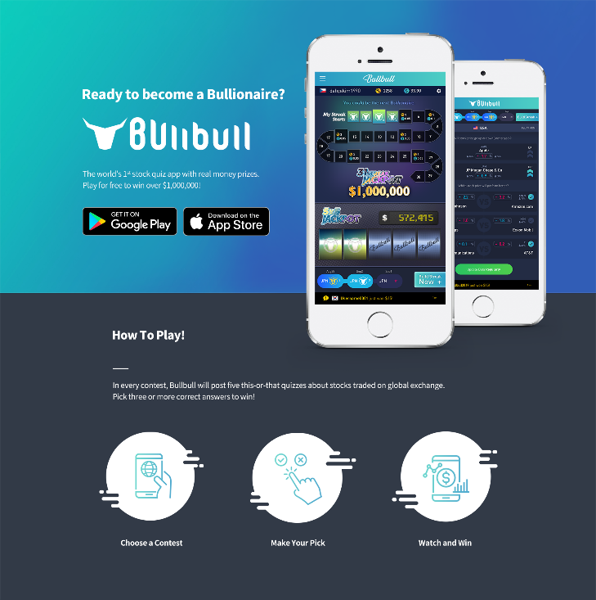
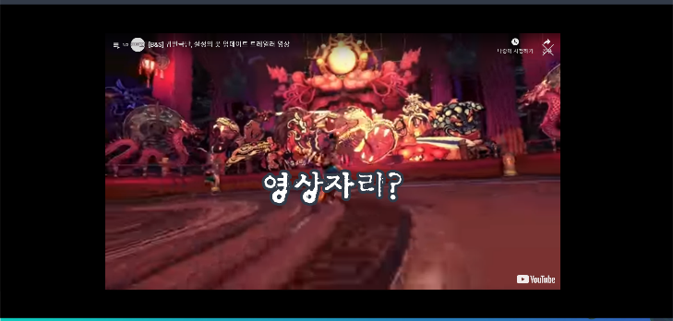

1
사이트 맵
사이트
 | 영역이름
1 | 앱 소개 영역
2 | How to play 영역
3 | 홍보영상 영역
4 | 잭팟설명 영역
5 | 추천인 시스템 설명 영역
6 | 앱 통계자료 영역
7 | 풋터
2
3
4
5
6
7

Slide 3

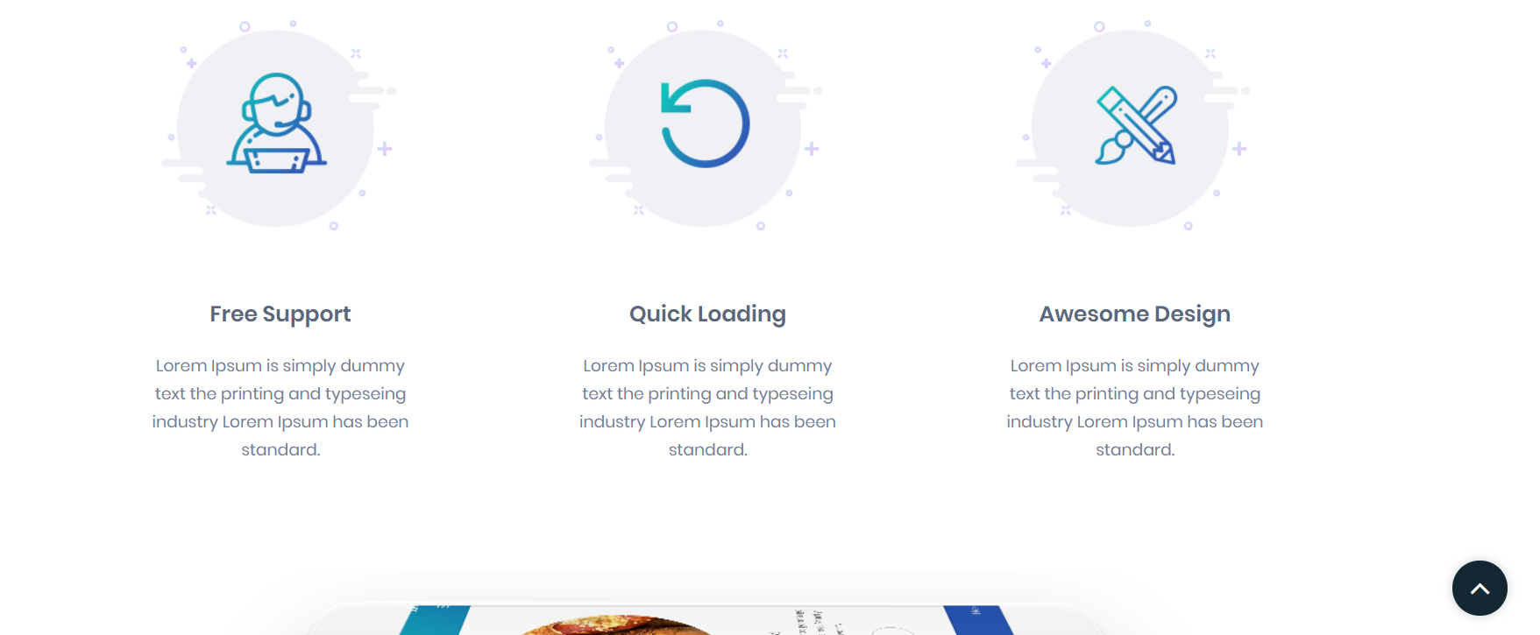
앱소개 영역
앱소개 영역
 | 설명
1 | 마우스호버 시 버튼 테두리가 생기는 효과 구글 안드로이드 앱 다운로드 페이지 이동 링크: 미정
2 | 마우스호버 시 버버튼 테두리가 생기는 효과 애플 앱스토어 앱 다운로드 페이지 이동 링크: 미정
3 | GIF 이미지 파일이름:
4 | 페이지 맨위로 이동 버튼 스크롤 다운 시작시 표기하고 모든화면에서 우측하단에 고정 클릭 시 페이지 제일 상단으로 이동
5
3
1
2
4
4

Slide 4
How to play 영역
영역
 | 설명
1 | 스크롤 내렸을때 아이콘들 위에서 아래로 순차적으로 스르륵 나타나는 효과
2
3
4
5
6
7
1

Slide 5

홍보영상 영역
영역
 | 설명
1 | 유투브 영상 임베드
2
3
4
5
6
7

Slide 6
잭팟설명 영역
영역
 | 설명
1 | 화면 이미지(GIF) 스크롤 내렸을때 위에서 아래로 스르륵 나타남
2 | 영역 마우스 호버시 영역 어두워지는 효과 해당영역 클릭시 1번영역에서 GIF 파일 표기 파일명:
3 | 영역 마우스 호버시 영역 어두워지는 효과 해당영역 클릭시 1번영역에서 GIF 파일 표기 파일명:
4 | 영역 마우스 호버시 영역 어두워지는 효과 해당영역 클릭시 1번영역에서 GIF 파일 표기 파일명:
5
1
2
3
4

Slide 7
추천인 시스템 설명 영역
영역
 | 설명
1 | 기능 없음
2
3
4
5
6
7

Slide 8
앱 통계자료 영역
영역
 | 설명
1 | 숫자 0부터 올라가서 멈추는 효과
2
3
4
5
6
7

Slide 9
풋터 영역
영역
 | 설명
1 | 스크롤 내리면 위에서 스르륵 나타나는 효과 마우스호버 시 버튼 테두리 생기는 효과 구글 안드로이드 앱 다운로드 페이지 이동 링크: 미정
2 | 스크롤 내리면 위에서 스르륵 나타나는 효과 마우스호버 시 버튼 테두리 생기는 효과 애플 앱스토어 앱 다운로드 페이지 이동 링크: 미정
3 | 클릭 시 www.icelightstudio.com 으로 이동
4 | 링크 : 미정
5 | 링크 : 미정
6 | 링크 : 미정
7
1
2
4
5
6
3

